Slide 1
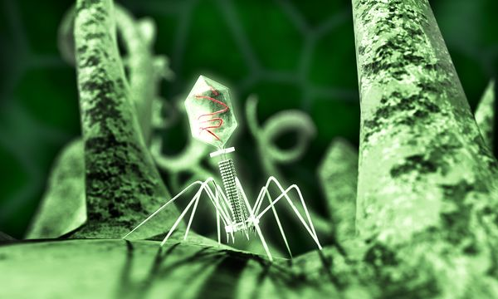
Virus

Slide 2
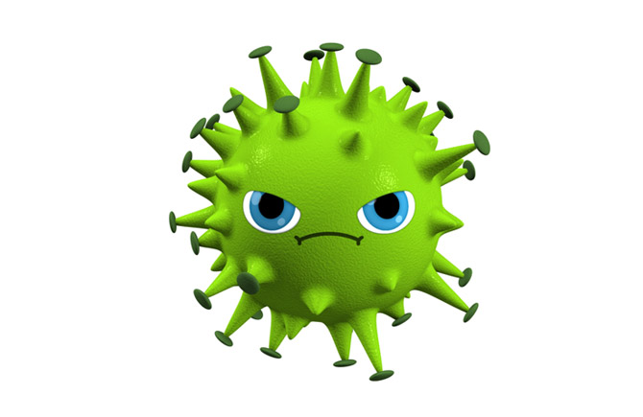
¿Virus?
Son parásitos genéticos intracelulares u obligados de las plantas y animales, así como el hombre.

Slide 3
Pequeñas o grandes
Las pequeñas miden 20 nm.
Las grandes alcanzan los 250 nm.
Cabe aclarar que los virus no aumentan de tamaño previo a su división.
Son visualizadas con un microscopio electrónico.

Slide 4
Composición
Por ácido nucleico sea de: 1.- Ácido Desoxirribonucleico (DNA): Generalmente es bicatenario excepto en los parvovirus. 2.- Ácido Ribonucleico (RNA): Habitual ver como monocatenario excepto en los reovirus. Polaridad es: “-” si sirve como plantilla para el RNAm. “+” si es a ésta única cadena.
Ésto se encuentran en el nucleoide/genoma.

Slide 5
Ácido Nucleico
Reside la capacidad infecciosa -> forma en que se reproduce el RNAm
Tiene una cubierta proteica “Cápside”. Ésta es resultado de aglomeración de subunidades pequeñas “Capsómeros/Unidades morfológicas”. Éstos últimos son constituidos por unidades proteicas “Protámeros”.
Capsómeros pueden ser esféricos o prismáticos.
La Cápside protege al ácido nucleico, facilita adsorción del virus a receptores celulares que parasita y es antigénica, además, tiene enzimas en ésta.
Nucleoide + Cápside = Nucleocápside

Slide 6
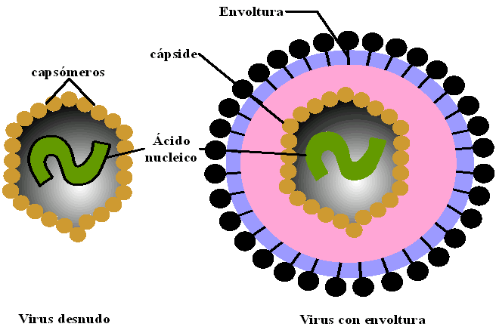
Clasificación
Se divide en: 1.- Virus de nucleocápside desnuda: Posee fibras en ocasiones. 2.- Virus de nucleocápside envuelta: Hay una estructura externa “Envoltura” siendo una bicapa lipoproteica derivada de membrana nuclear o citoplasmática de célula parasitada. También presenta proyecciones, espículas o peplómeros (sirven de fijación, protección y antigenicidad).

Slide 7
Símetria
Es la disposición de la nucleocápside en el espacio.
Los tipos son:
Helicoidal.
Icosaédrica.
Binaria.
Compleja.
La primera puede ser extendida o enrollada, rígida o flexible.
La segunda tiene aspecto de poliedro (30 aristas, 12 vértices y 3 ejes de simetría)
La tercera presenta las 2 simetrías anteriores (bacteriófago, por ejemplo).
La cuarta es al tener una envoltura laxa siendo ovoides, esféricos o pleomorfos.

Slide 8
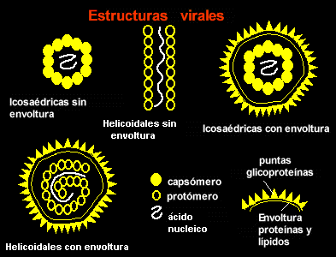
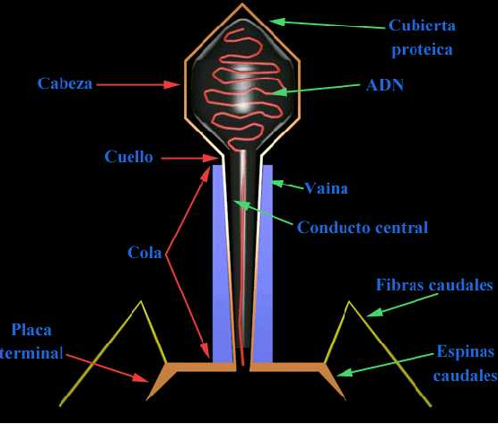
Símetria

Slide 9

Sensibilidad
Los virus no son tan resistentes a agentes fisicoquímicos externos (medio ambiente).
Pero sí son resistentes a los antibióticos.

Slide 10
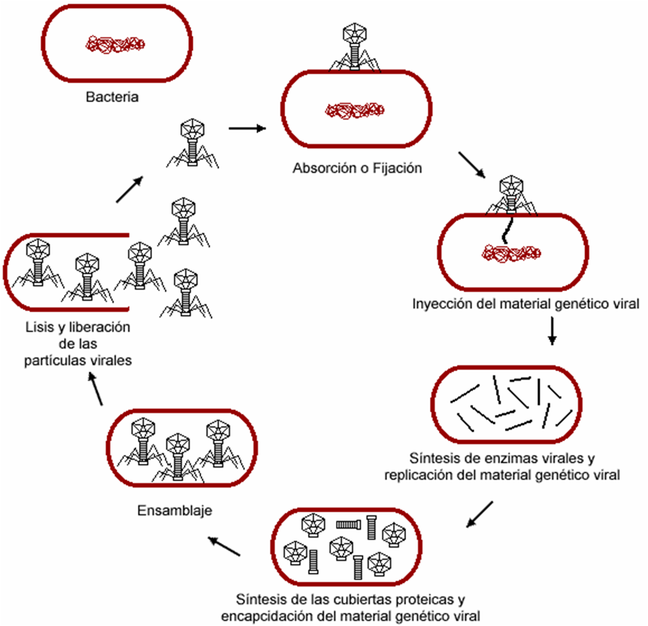
Replicación Viral

